Slide 1
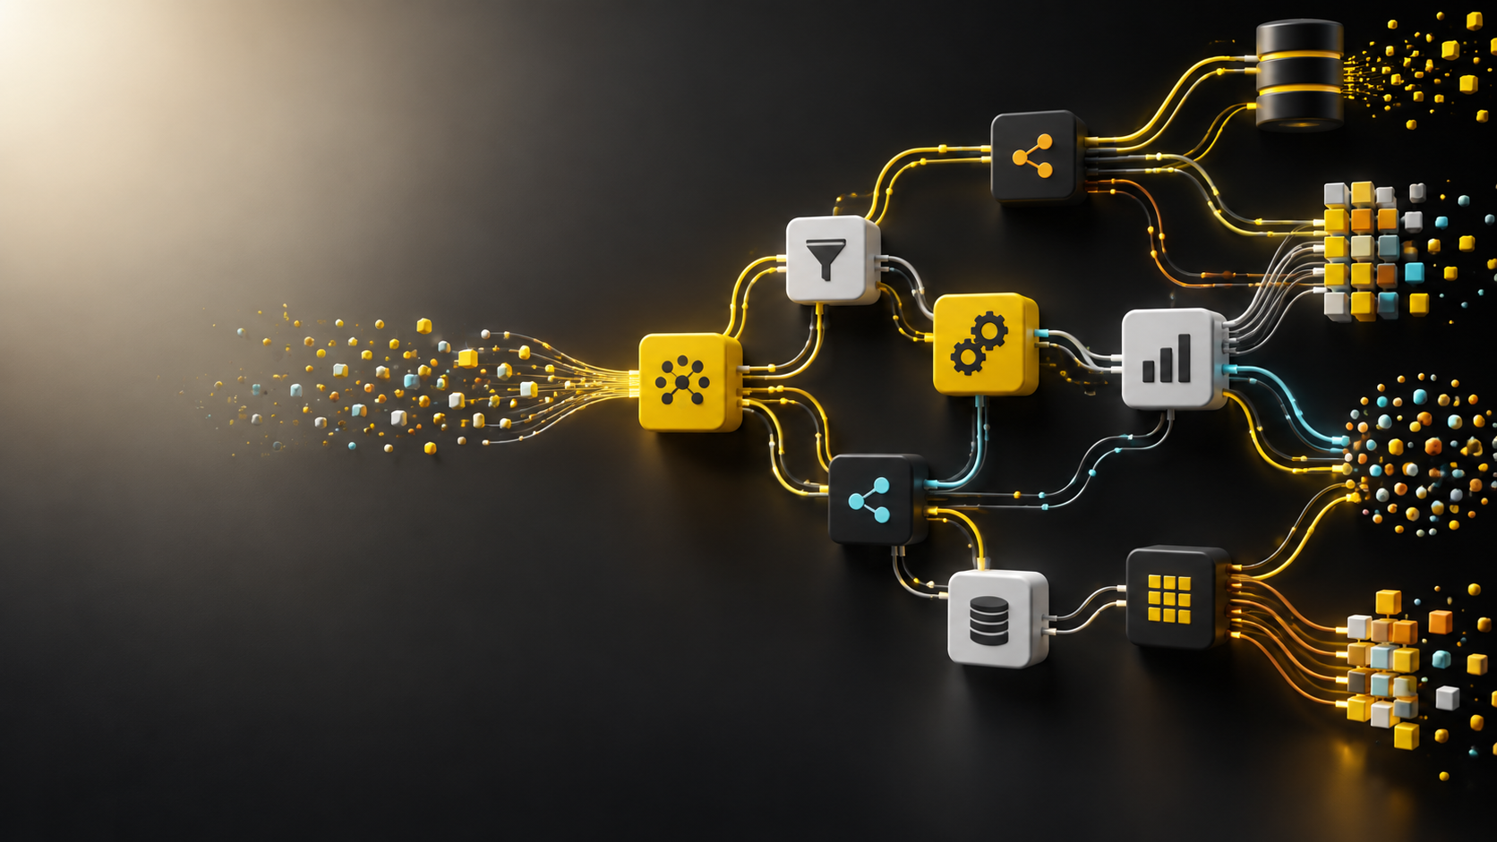
Технологии и
инструментарий анализа
больших данных
KNIME Analytics Platform
Визуальные рабочие процессы от данных до решения
Notes:
Текст доклада:
Сегодня я разберу KNIME Analytics Platform как инструмент анализа данных. Сначала покажу, какую основную задачу решает платформа и как устроен визуальный рабочий процесс. Затем разберу прикладной пример прогнозирования оттока клиентов, включая подготовку данных, обучение модели, проверку качества и применение результата.

Slide 2
Два вопроса доклада
01
02
Основная задача
KNIME
Прикладной
пример
Визуальный workflow для повторяемого анализа
Прогноз оттока на исторических данных
Notes:
Текст доклада:
Доклад отвечает на два вопроса. Первый вопрос касается назначения инструмента. KNIME помогает собрать анализ в виде исполняемой схемы, где видны источники данных, преобразования и итог. Второй вопрос практический. Мы проследим, как такая схема решает задачу прогнозирования оттока клиентов.

Slide 3
KNIME Analytics Platform
Свободная платформа с открытым исходным кодом для визуального анализа данных
СХЕМА
ДАННЫЕ
МОДЕЛЬ
ОТЧЁТ
300+ подключений к источникам и сервисам
Notes:
Текст доклада:
KNIME Analytics Platform распространяется бесплатно и имеет открытый исходный код. Пользователь собирает анализ на рабочем поле из узлов. Платформа охватывает загрузку и объединение данных, преобразования, визуализацию и машинное обучение. На официальном сайте указано более трёхсот подключений к источникам данных и сервисам.
Источники:
https://www.knime.com/knime-analytics-platform
https://www.knime.com/get-started

Slide 4
Основная задача платформы
Собрать повторяемый анализ как наглядную исполняемую схему
ВВОД
ЧИСТКА
ML
ТЕСТ
ВЫВОД
Workflow хранит порядок действий, настройки узлов и связи между ними
Notes:
Текст доклада:
Главная задача KNIME состоит в том, чтобы превратить разрозненные операции анализа в повторяемый рабочий процесс. Схема показывает, откуда пришли данные, какие преобразования выполнены, какая модель обучена и куда передан результат. Такой workflow можно запускать целиком, частями или по отдельным узлам, а затем повторять на новых данных.
Источники:
https://www.knime.com/why-visual-workflows
https://docs.knime.com/ap/latest/analytics_platform_user_guide/index.html

Slide 5
Узлы и связи
CSV
READER
ROW
FILTER
SCORER
Каждый узел выполняет одну операцию. Порты передают таблицы, модели или параметры.
Notes:
Текст доклада:
Узел в KNIME представляет отдельную задачу. Это может быть чтение файла, фильтрация строк, обучение модели или построение визуализации. Входные и выходные порты передают не только таблицы, но также модели, подключения к базам и параметры. Состояние узла показывает, настроен ли он, выполнен ли успешно или требует исправления.
Источники:
https://docs.knime.com/ap/latest/analytics_platform_user_guide/index.html

Slide 6
Единая среда анализа
ФАЙЛЫ И БД
ML И AI
KNIME
СХЕМА
PYTHON И R
ОТЧЁТЫ
No-code и low-code дополняются кодом там, где он действительно нужен
Notes:
Текст доклада:
Платформа объединяет разные способы работы. Аналитик может использовать готовые узлы без программирования, а для специальных алгоритмов подключить Python или R. Компоненты позволяют упаковать часть схемы в повторно используемый блок. Такой подход удобен, когда в одной команде работают специалисты с разным уровнем подготовки.
Источники:
https://www.knime.com/knime-analytics-platform
https://docs.knime.com/ap/latest/python_installation_guide/index.html
https://docs.knime.com/ap/latest/analytics_platform_components_guide/

Slide 7
Работа с большими данными
Вычисления размещаются ближе к данным
ЛОКАЛЬНО
В БАЗЕ
SPARK
файлы и память
SQL и pushdown
Hadoop и Databricks
Parquet, ORC, HDFS, Hive, Impala
Notes:
Текст доклада:
KNIME не означает, что весь объём обязательно загружается в память одного компьютера. Часть операций можно выполнять в базе данных, а Big Data Extensions интегрируют Spark и экосистему Hadoop. Документация указывает поддержку HDFS, Hive, Impala, форматов Parquet и ORC, а расширение Spark предоставляет более шестидесяти узлов для обработки и аналитики.
Источники:
https://docs.knime.com/ap/latest/bigdata_extensions_user_guide/
https://www.knime.com/knime-analytics-platform

Slide 8
От прототипа к эксплуатации
ДЕСКТОП
KNIME
HUB
ДОСТУП
создание и локальный запуск
версии, расписание, сервисы
data app, API, отчёт
Notes:
Текст доклада:
На рабочем компьютере KNIME Analytics Platform позволяет бесплатно создавать и запускать workflow. Для совместной работы, версий и промышленного исполнения используется KNIME Hub. В Business Hub доступны расписания, интерактивные приложения, сервисы и триггеры. Это важное разграничение, потому что локальная платформа и серверная эксплуатация относятся к разным уровням продукта.
Источники:
https://www.knime.com/knime-hub-pricing
https://docs.knime.com/hub/latest/business_hub_deployments_guide/

Slide 9
Прикладные задачи
ОТТОК
СПРОС
АНОМАЛИИ
ТЕКСТ
ОБСЛУЖИВАНИЕ
ОТЧЁТЫ
Notes:
Текст доклада:
KNIME применяют не только для машинного обучения. В одной и той же среде можно автоматизировать регулярные отчёты, прогнозировать спрос, искать аномалии, анализировать тексты и строить модели обслуживания оборудования. Далее мы подробно рассмотрим один пример, потому что он хорошо показывает полный цикл работы платформы.
Источники:
https://www.knime.com/blog/machine-learning-in-marketing-analytics
https://www.knime.com/templates/churn-prediction

Slide 10
Кейс: прогноз оттока клиентов
Цель: оценить вероятность ухода каждого абонента
ЗВОНКИ
ДОГОВОР
86%
ПРОФИЛЬ
остались
14% ушли
3 333 клиента, 21 признак
Notes:
Текст доклада:
В официальном примере используется телеком-набор из трёх тысяч трёхсот тридцати трёх клиентов и двадцати одного признака. Данные о звонках и характеристики договора хранятся в разных файлах. Целевая переменная показывает, ушёл клиент или остался. Класс оттока составляет примерно четырнадцать процентов, поэтому данные несбалансированы.
Источники:
https://www.knime.com/blog/predict-customer-churn-low-code-ml-example
https://www.knime.com/blog/visual-scoring-techniques-for-classification-models

Slide 11
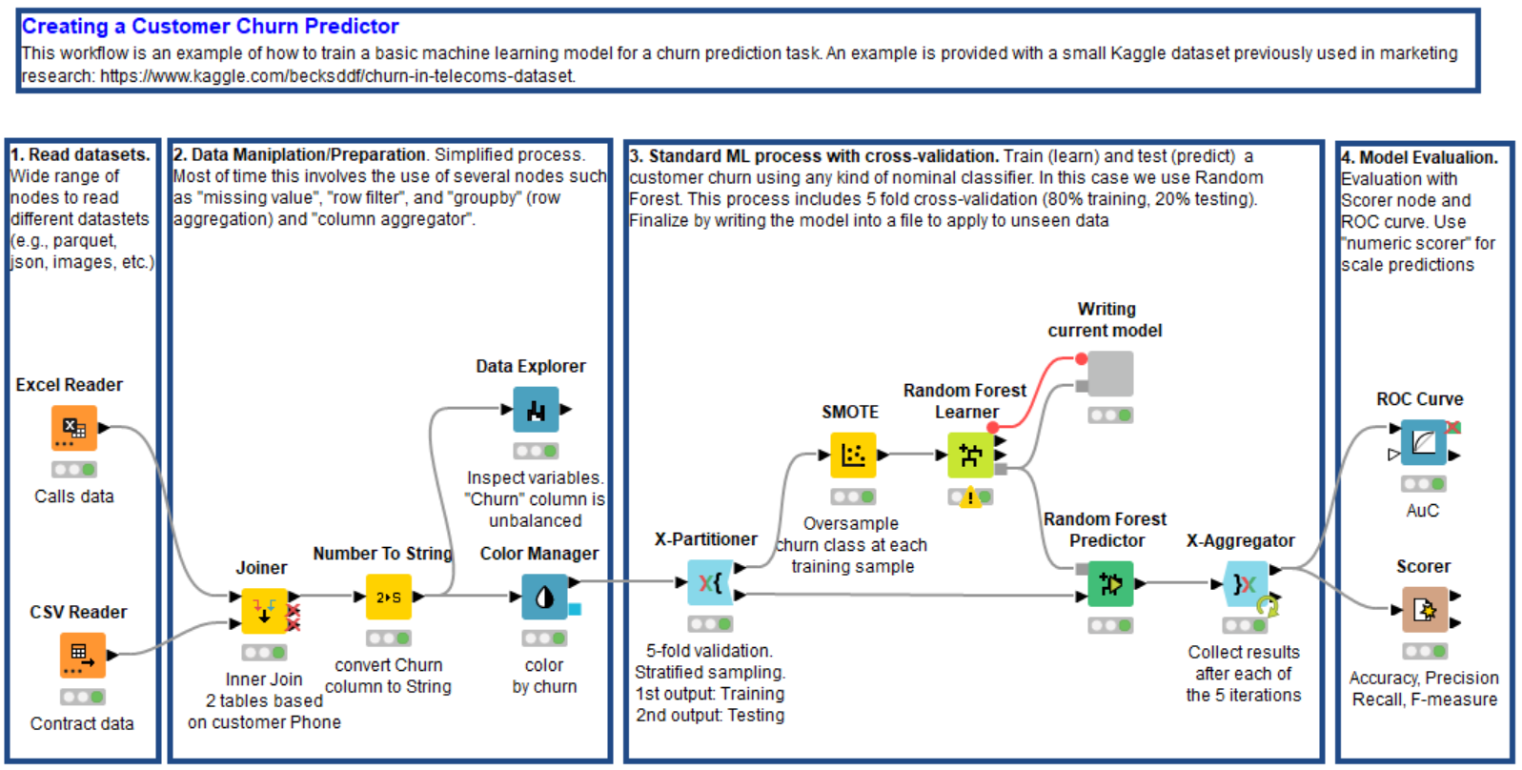
Учебный workflow целиком
Данные Подготовка Обучение Оценка
Notes:
Текст доклада:
На схеме виден полный учебный workflow KNIME. Слева загружаются два файла и объединяются записи клиентов. В центре выполняется исследование и подготовка данных. Затем запускается перекрёстная проверка модели случайного леса. Справа узлы Scorer и ROC оценивают качество. Визуальная структура позволяет обсуждать весь процесс на одном экране.
Источники:
Изображение: https://www.knime.com/sites/default/files/public/1-predicting-customer-churn-marketing-analytics.png
Описание: https://www.knime.com/blog/predict-customer-churn-low-code-ml-example

Slide 12
Подготовка данных
JOIN
ТИПЫ
ОБЗОР
SMOTE
ML
SMOTE создаёт синтетические примеры редкого класса только внутри обучающей выборки
Notes:
Текст доклада:
Сначала записи из двух файлов объединяются по идентификатору клиента. Затем KNIME приводит целевую колонку к подходящему типу и помогает исследовать распределения. Из-за малого числа ушедших клиентов применяется SMOTE, который создаёт синтетические примеры меньшего класса. В реальном проекте такую балансировку выполняют только на обучающей части, чтобы не допустить утечку информации в проверку.
Источники:
https://www.knime.com/blog/predict-customer-churn-low-code-ml-example
https://www.knime.com/blog/four-basic-steps-in-data-preparation

Slide 13
Обучение и проверка модели
5-кратная перекрёстная проверка
1
2
3
4
5
В каждой итерации 80% данных обучают модель, 20% проверяют её
Random Forest: 100 деревьев
Notes:
Текст доклада:
Модель случайного леса содержит сто деревьев. Для более надёжной оценки KNIME помещает блок обучения и прогнозирования в цикл из пяти итераций. Каждый раз четыре части данных используются для обучения, а одна часть для проверки. Узел X-Aggregator собирает прогнозы всех итераций, после чего Scorer и ROC рассчитывают метрики.
Источники:
https://www.knime.com/blog/predict-customer-churn-low-code-ml-example

Slide 14
Результат официального примера
93,8%
0,89
accuracy
AUC
Из-за дисбаланса классов accuracy оценивают вместе с ROC, precision и recall
Notes:
Текст доклада:
Авторы официального примера получили общую точность 93,8 процента и AUC 0,89. Эти значения показывают, что модель хорошо различает клиентов с разным риском. Однако одна accuracy может вводить в заблуждение при дисбалансе классов. Поэтому необходимо дополнительно смотреть ROC-кривую, precision, recall и цену ошибок для бизнеса.
Источники:
https://www.knime.com/blog/predict-customer-churn-low-code-ml-example
https://www.knime.com/blog/visual-scoring-techniques-for-classification-models

Slide 15
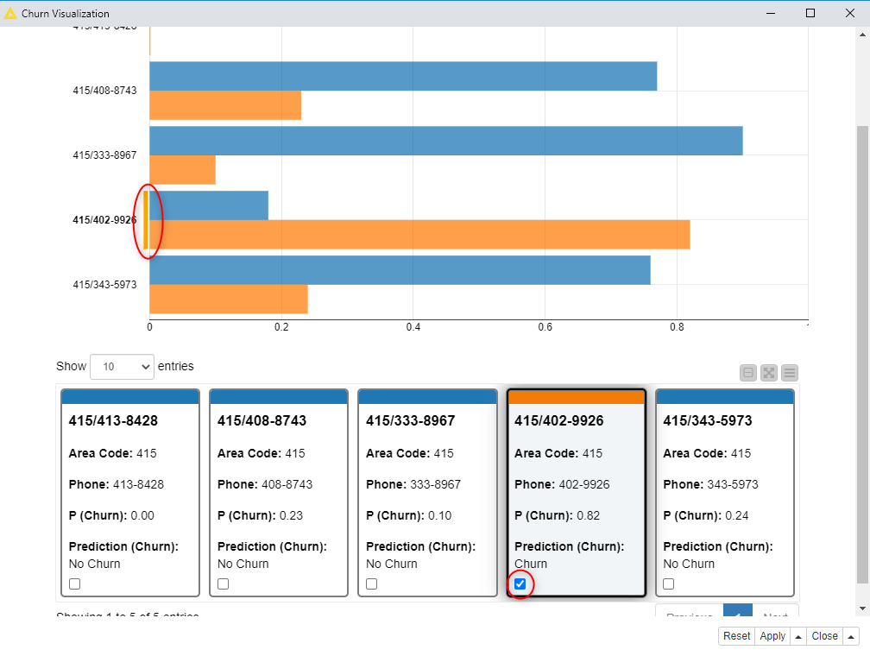
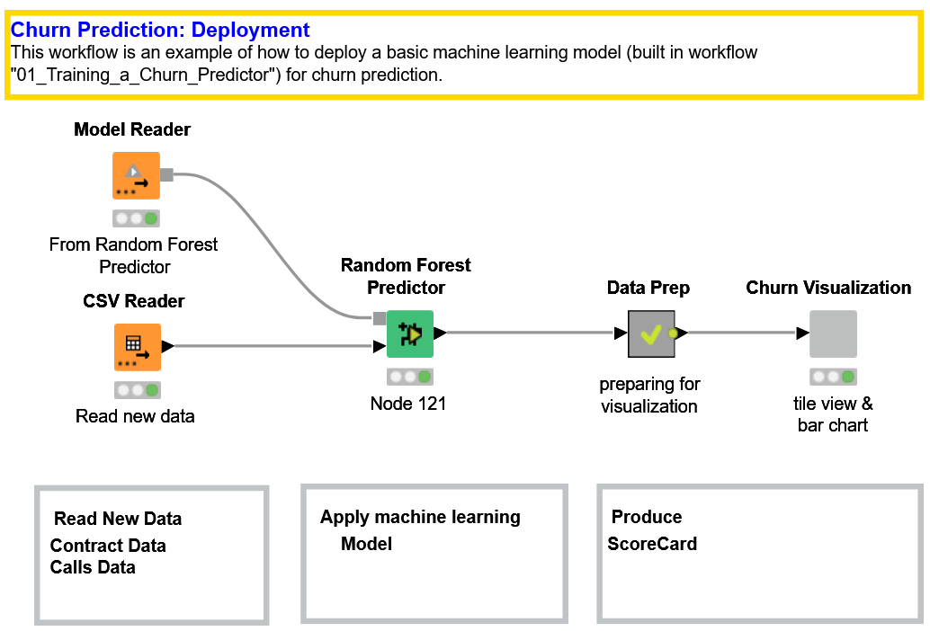
Применение модели к новым клиентам
Workflow расчёта
Риск по каждому клиенту
Notes:
Текст доклада:
После обучения модель сохраняется и используется в отдельном workflow. Новые клиентские данные поступают через CSV Reader, Random Forest Predictor рассчитывает вероятность оттока, а компонент визуализации показывает результат. В официальной демонстрации из пяти новых клиентов один получает высокий риск и выделяется на панели. Такой список можно передать службе удержания клиентов.
Источники:
Изображения: https://www.knime.com/sites/default/files/public/2-predicting-customer-churn-marketing-analytics.png
https://www.knime.com/sites/default/files/public/3-predicting-customer-churn-marketing-analytics.png
Описание: https://www.knime.com/blog/predict-customer-churn-low-code-ml-example

Slide 16
Что проверять перед внедрением
МОДЕЛЬ
БИЗНЕС
качество редкого класса
утечка данных
изменение распределений
стоимость контакта
цена пропущенного ухода
порог действия
Notes:
Текст доклада:
Перед внедрением оценивают не только общую точность. Важно проверить recall для ушедших клиентов, исключить утечку данных и следить за изменением распределений после запуска. Бизнес-порог выбирают с учётом стоимости контакта и потерь от пропущенного ухода. KNIME помогает связать техническую оценку с последующим правилом действия в одном workflow.
Источники:
https://www.knime.com/blog/visual-scoring-techniques-for-classification-models

Slide 17
Сильные стороны и ограничения
ПОДХОДИТ
УЧЕСТЬ
наглядные процессы
повторяемая аналитика
команды разного профиля
ресурсы рабочего ПК
настройку Spark и БД
лицензию для Hub
Notes:
Текст доклада:
Сильная сторона KNIME заключается в прозрачности процесса и возможности повторного запуска. Платформа особенно полезна для смешанных команд, где часть участников работает с готовыми узлами, а часть добавляет код. Ограничения связаны с инфраструктурой. Большие объёмы требуют базы или распределённой среды, а совместная промышленная эксплуатация часто требует KNIME Hub.
Источники:
https://www.knime.com/knime-analytics-platform
https://docs.knime.com/ap/latest/bigdata_extensions_user_guide/
https://www.knime.com/knime-hub-pricing

Slide 18
Вывод
KNIME превращает анализ данных в понятный и исполняемый workflow
ДАННЫЕ
РЕШЕНИЕ
ДЕЙСТВИЕ
Основные источники: knime.com и docs.knime.com
Notes:
Текст доклада:
Итак, KNIME решает задачу построения прозрачного и повторяемого конвейера анализа. В примере с оттоком один workflow готовит данные и обучает модель, а другой применяет её к новым клиентам. Для больших объёмов платформа переносит работу в базу, Spark или Hadoop. Главное преимущество состоит в том, что логика анализа остаётся видимой и проверяемой.
Источники:
https://www.knime.com/knime-analytics-platform
https://docs.knime.com/ap/latest/analytics_platform_user_guide/index.html
https://docs.knime.com/ap/latest/bigdata_extensions_user_guide/
https://www.knime.com/blog/predict-customer-churn-low-code-ml-example

